Slide 1
Presentado por:
Pdta. María Lourdes Rodríguez Heudebert

Slide 2
¿QUIÉNES SOMOS?
Tenemos años trabajando para brindar una ayuda integral a personas con esclerosis múltiple promoviendo una calidad de vida digna con apoyo médico, psicológico y social.
Desde su fundación hasta la actualidad, la Asociación Hecho Con Amor - Esclerosis Múltiple Perú ha brindado atención a más 1,200 personas con Esclerosis Múltiple, en especial aquellas de escasos recursos en cada región del país.
“Hecho con Amor”, ha buscado visibilizar las problemáticas de los pacientes, concientizar sobre la necesidad de atención y tratamiento de estos; así como, buscar que el Estado peruano genere normas, leyes y servicios especializados para pacientes diagnosticados con Esclerosis Múltiple - EM.

Slide 3
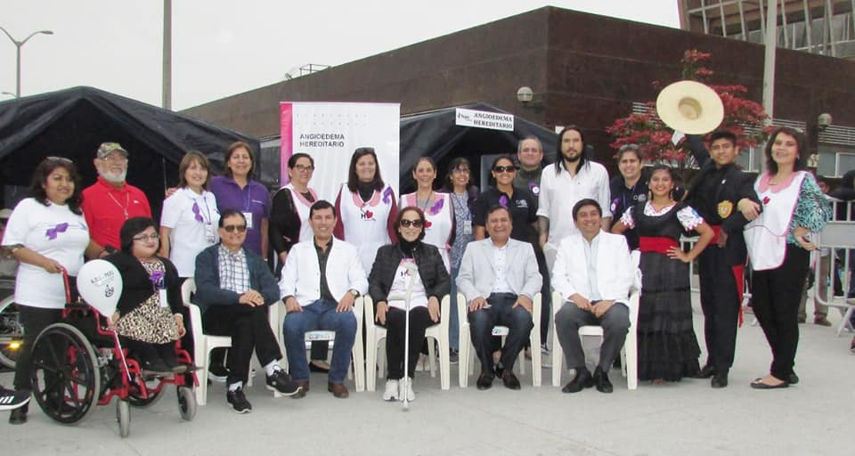
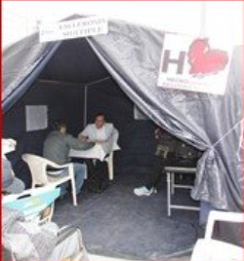
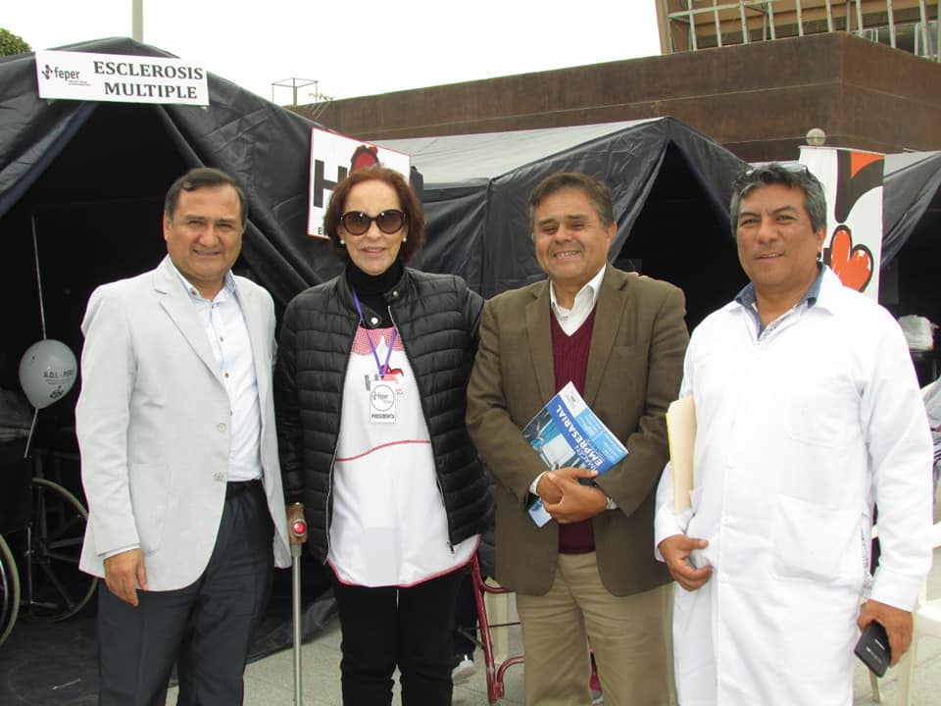
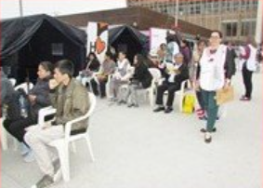
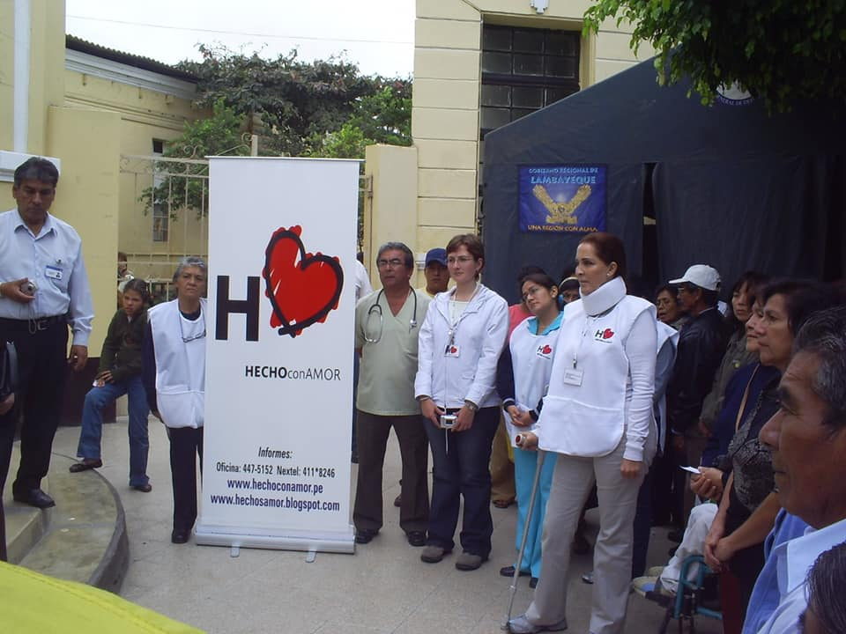
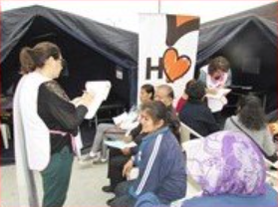
AYUDA DIRECTA
CAMPAÑAS DE SALUD
(Diagnóstico de la Esclerosis Múltiple)
Las campañas de salud fueron realizadas en las provincias de Cusco, Huancavelica, Ayacucho, Huancayo, Lima (Surquillo), Chiclayo, Piura, Ica, Cajamarca, Arequipa y Huánuco. Cabe precisar que, se realizaron nuevas campañas en algunas de ellas.
Así mismo, se atendió a más de 7,500 personas y por descarte se diagnosticó entre 5 y 6 pacientes con Esclerosis Múltiple.

Slide 4
AYUDA DIRECTA
APARATOS ORTOPÉDICOS Y GESTIÓN DE EXÁMENES
SISTEMA DE VOLUNTARIADO
TALLERES TERAPEÚTICOS
21 nuevos voluntarios de la ciudad de Cajamarca, Cusco y Arequipa
140 beneficiados/as en jardinería, cerámica, gastronomía y cuidado personal
+100 elementos o equipos entregados

Slide 5
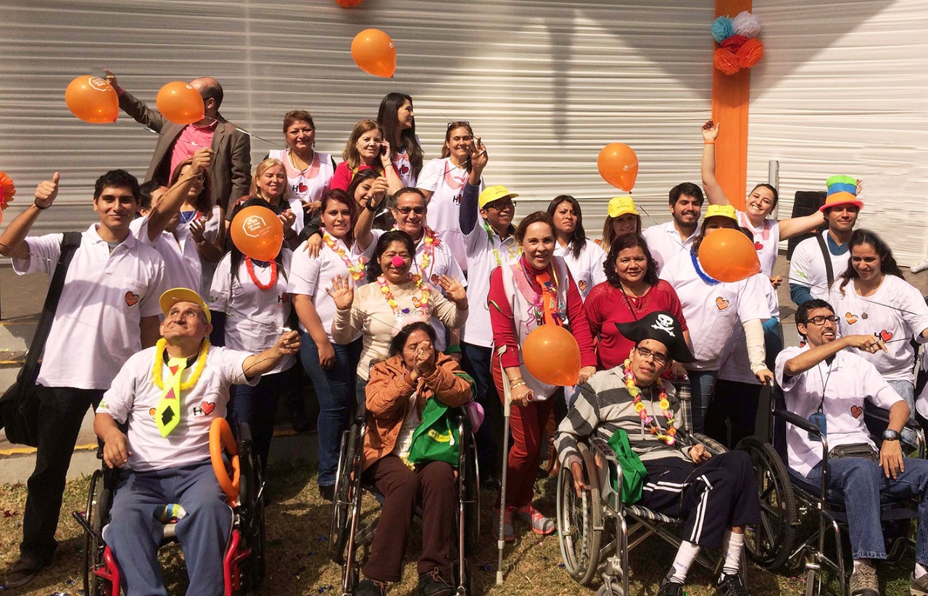
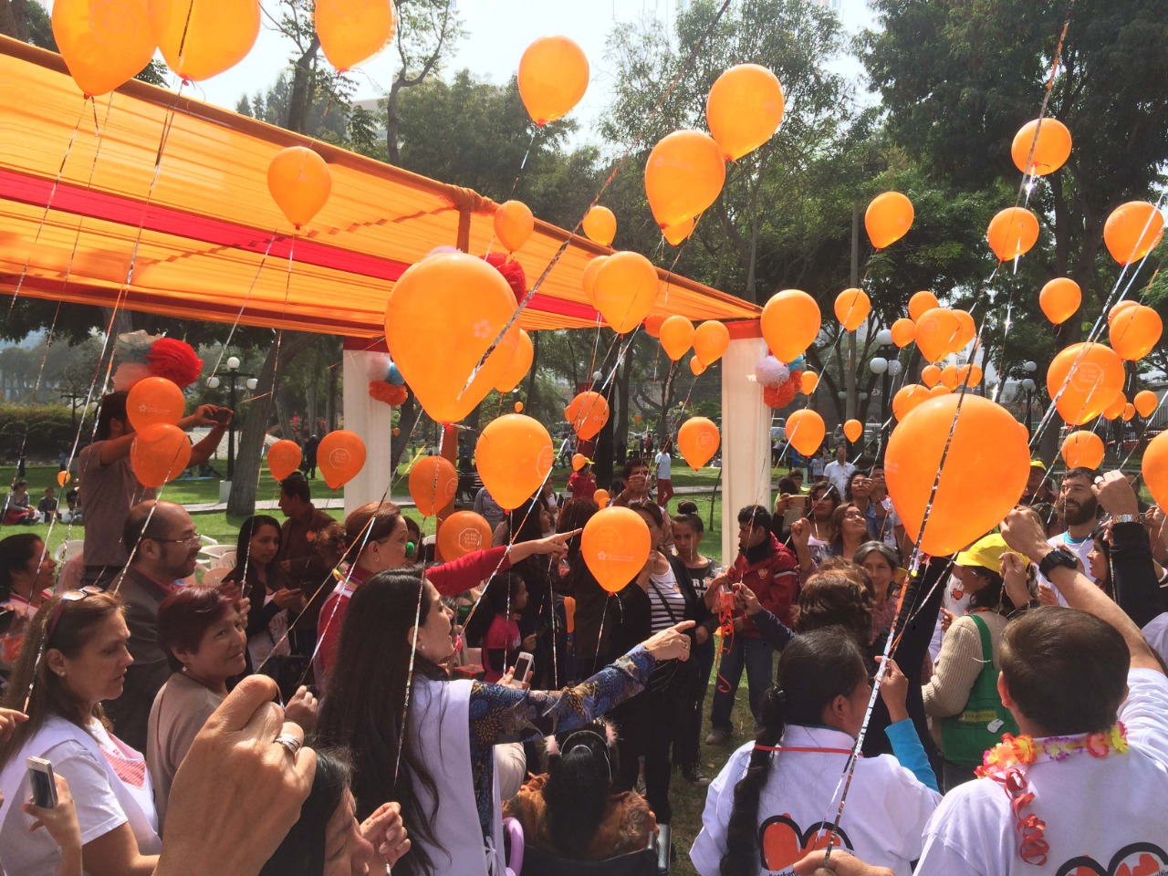
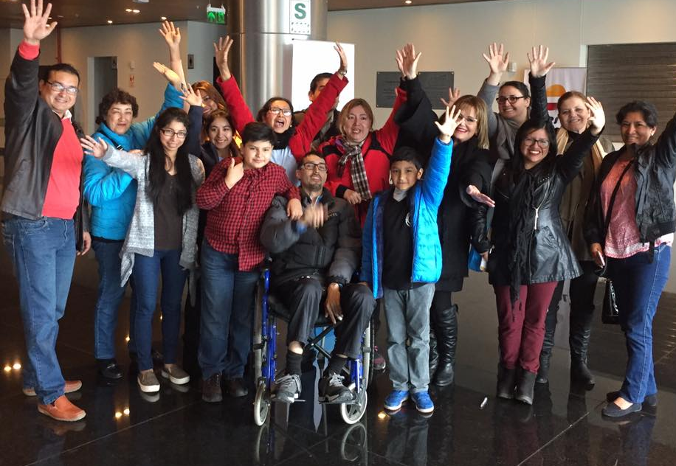
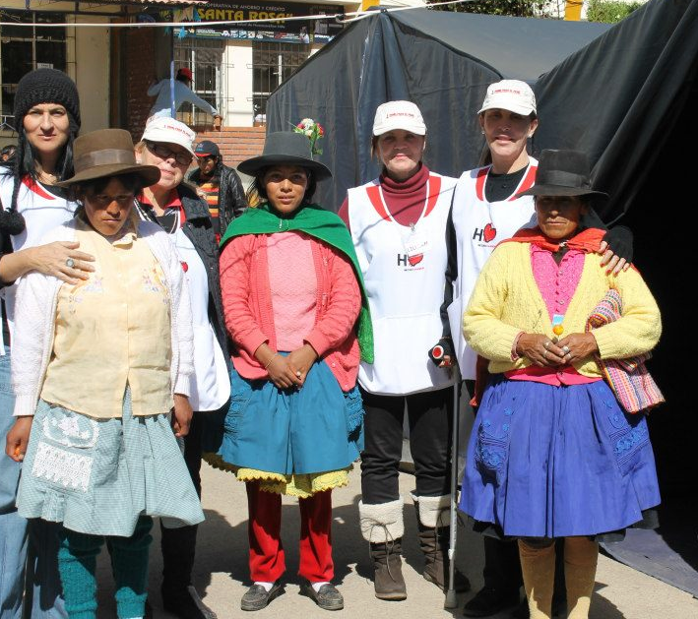
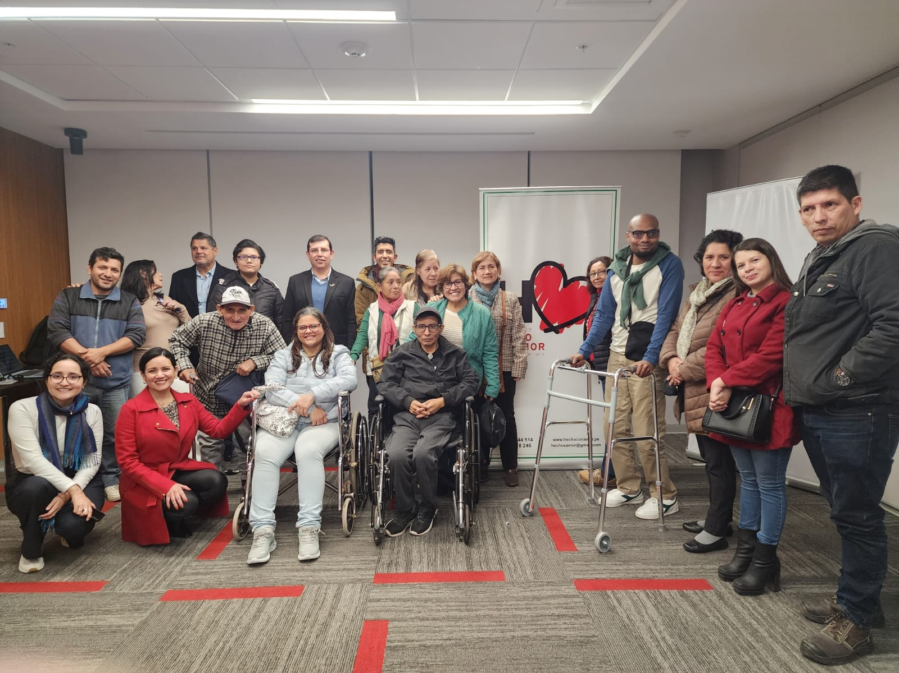
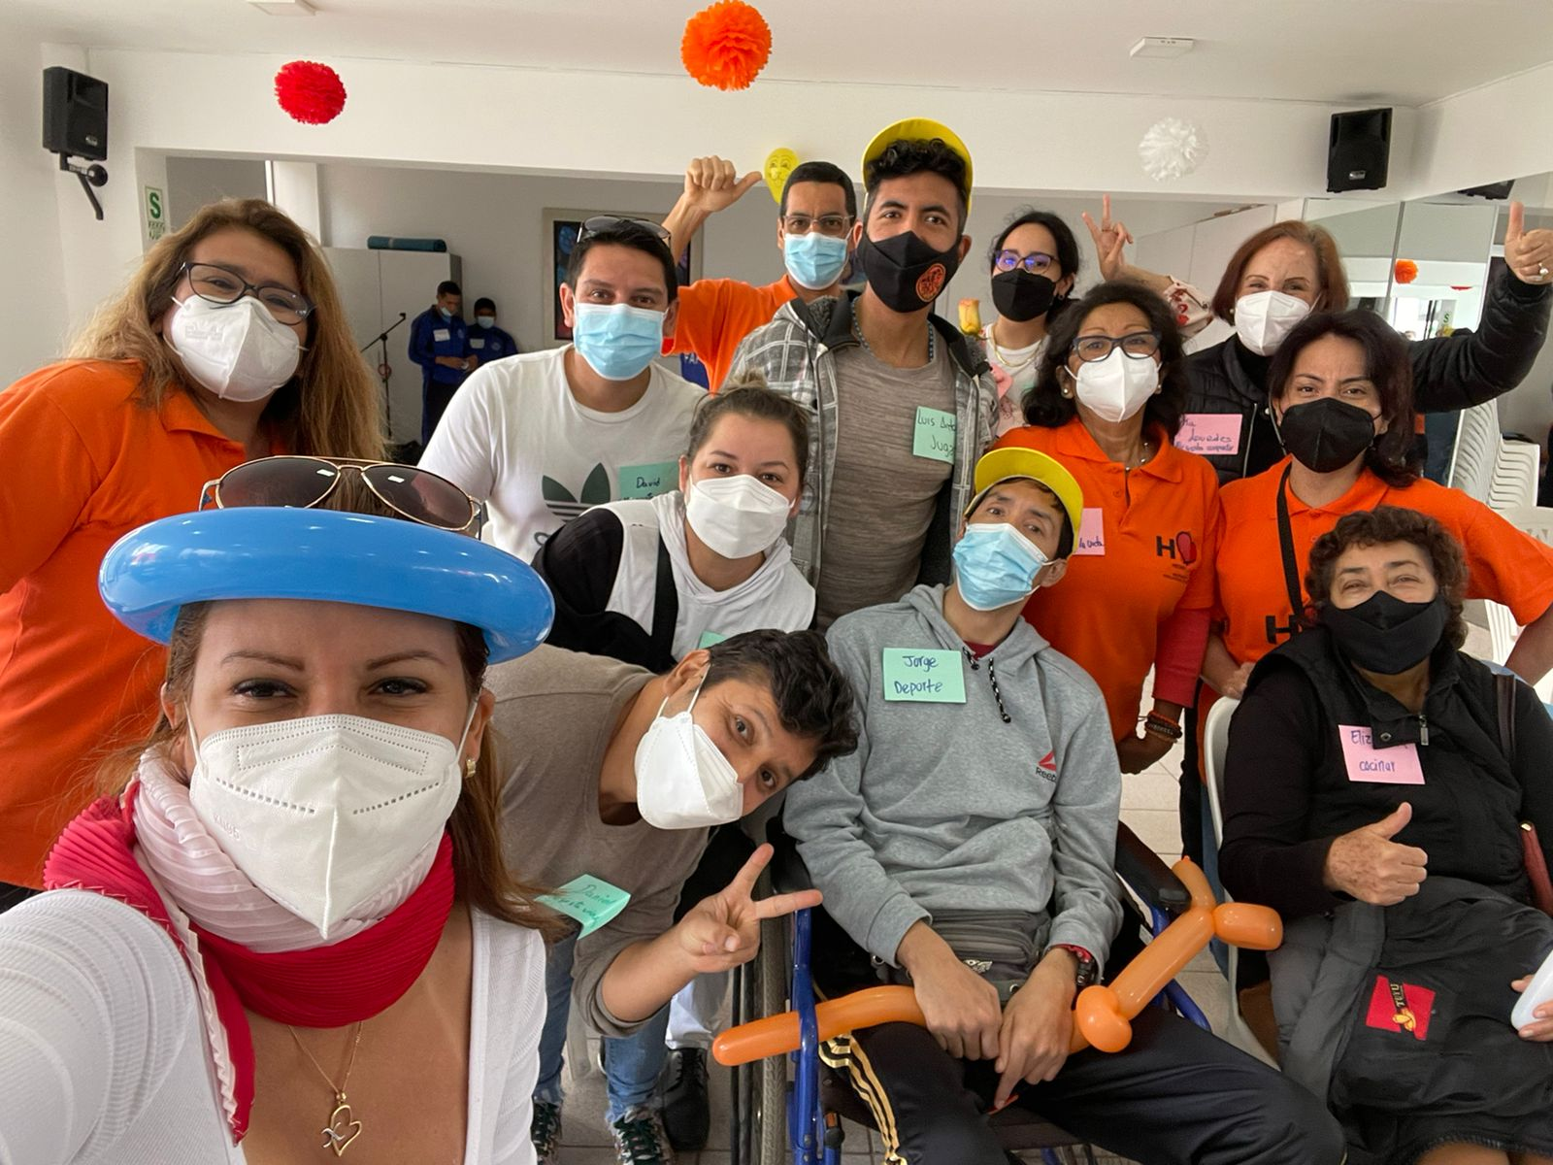
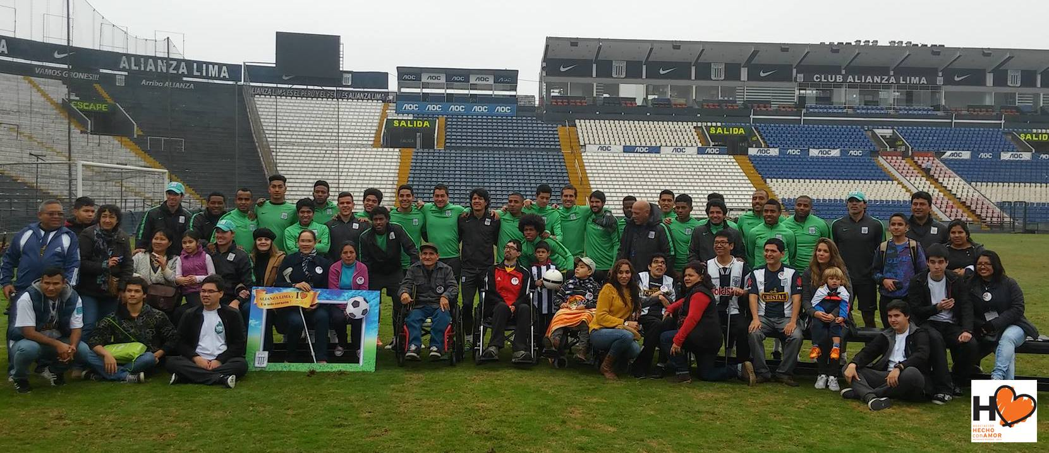
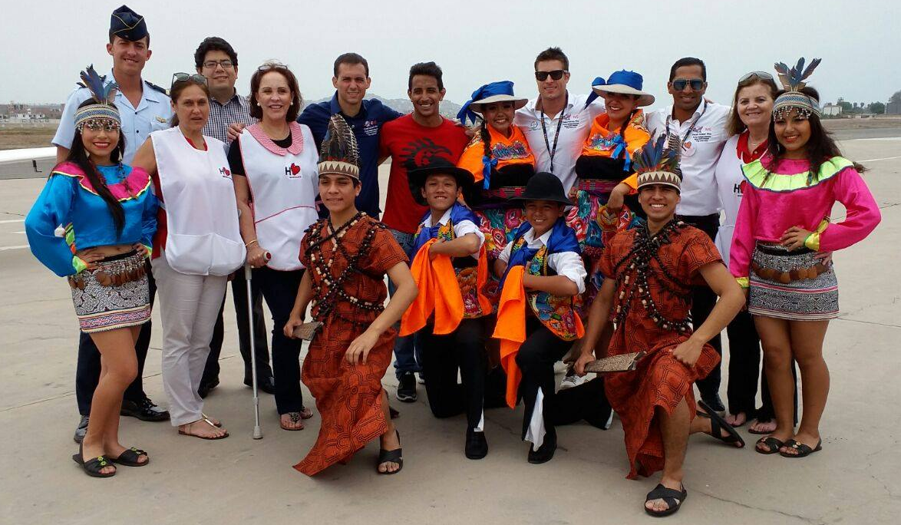
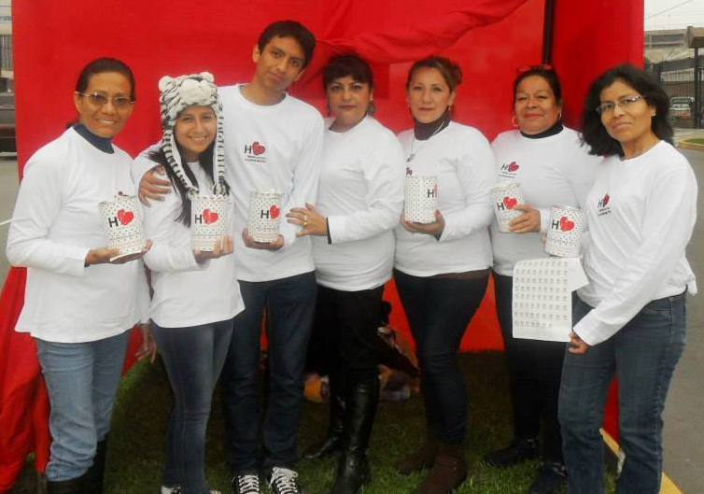
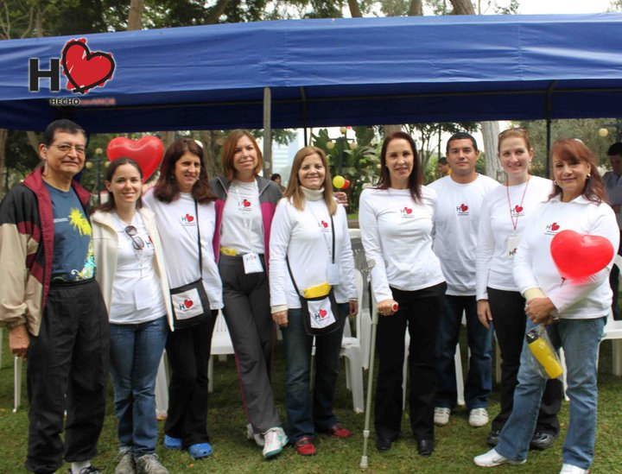
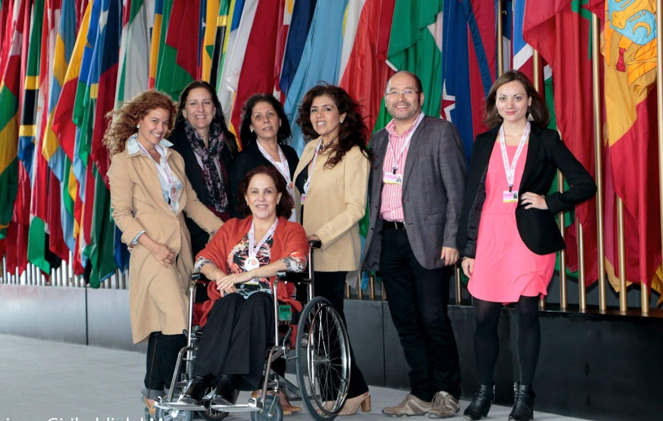
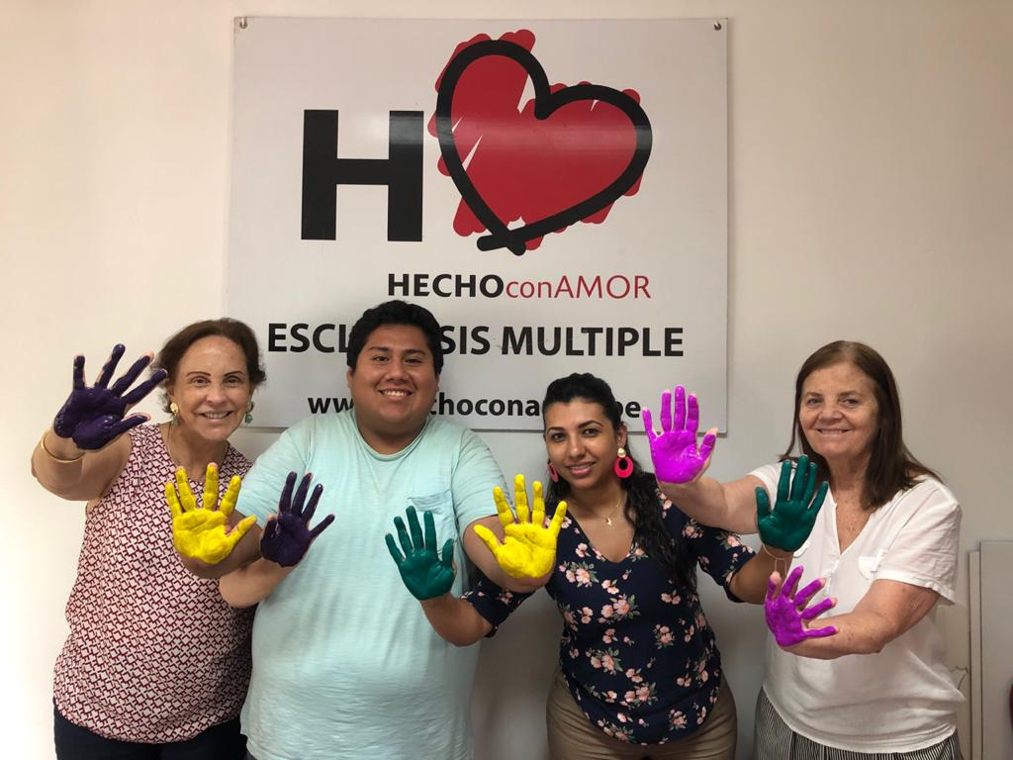
AYUDA DIRECTA

Slide 6
EDUCACIÓN Y CONCIENTIZACIÓN
CHARLAS, CONVERSATORIOS Y SEMINARIOS
MARATONES Y CAMINATAS
El 25 de mayo de 2023, presentación del cuento psicoeducativo denominado “La Bicicleta Naranja”, sobre la Esclerosis Múltiple
Entidades públicas y privadas (FEPER, FISSAL, SUSALUD, MSIF, PECTRIMS, ULAPA, entre otros).
El 28 y 29 de mayo de 2022; así como, el 23 y 24 de septiembre de 2023, participó en el reto “INKANSABLES”, a fin de recaudar fondos y visibilizar la EM a nivel nacional
Durante estos 17 años, se logró beneficiar a más de 10 000 profesionales de la salud y a más de 5 000 personas a nivel nacional
ALIADOS ESTRATÉGICOS
EXPRESIONES NARRATIVAS

Slide 7
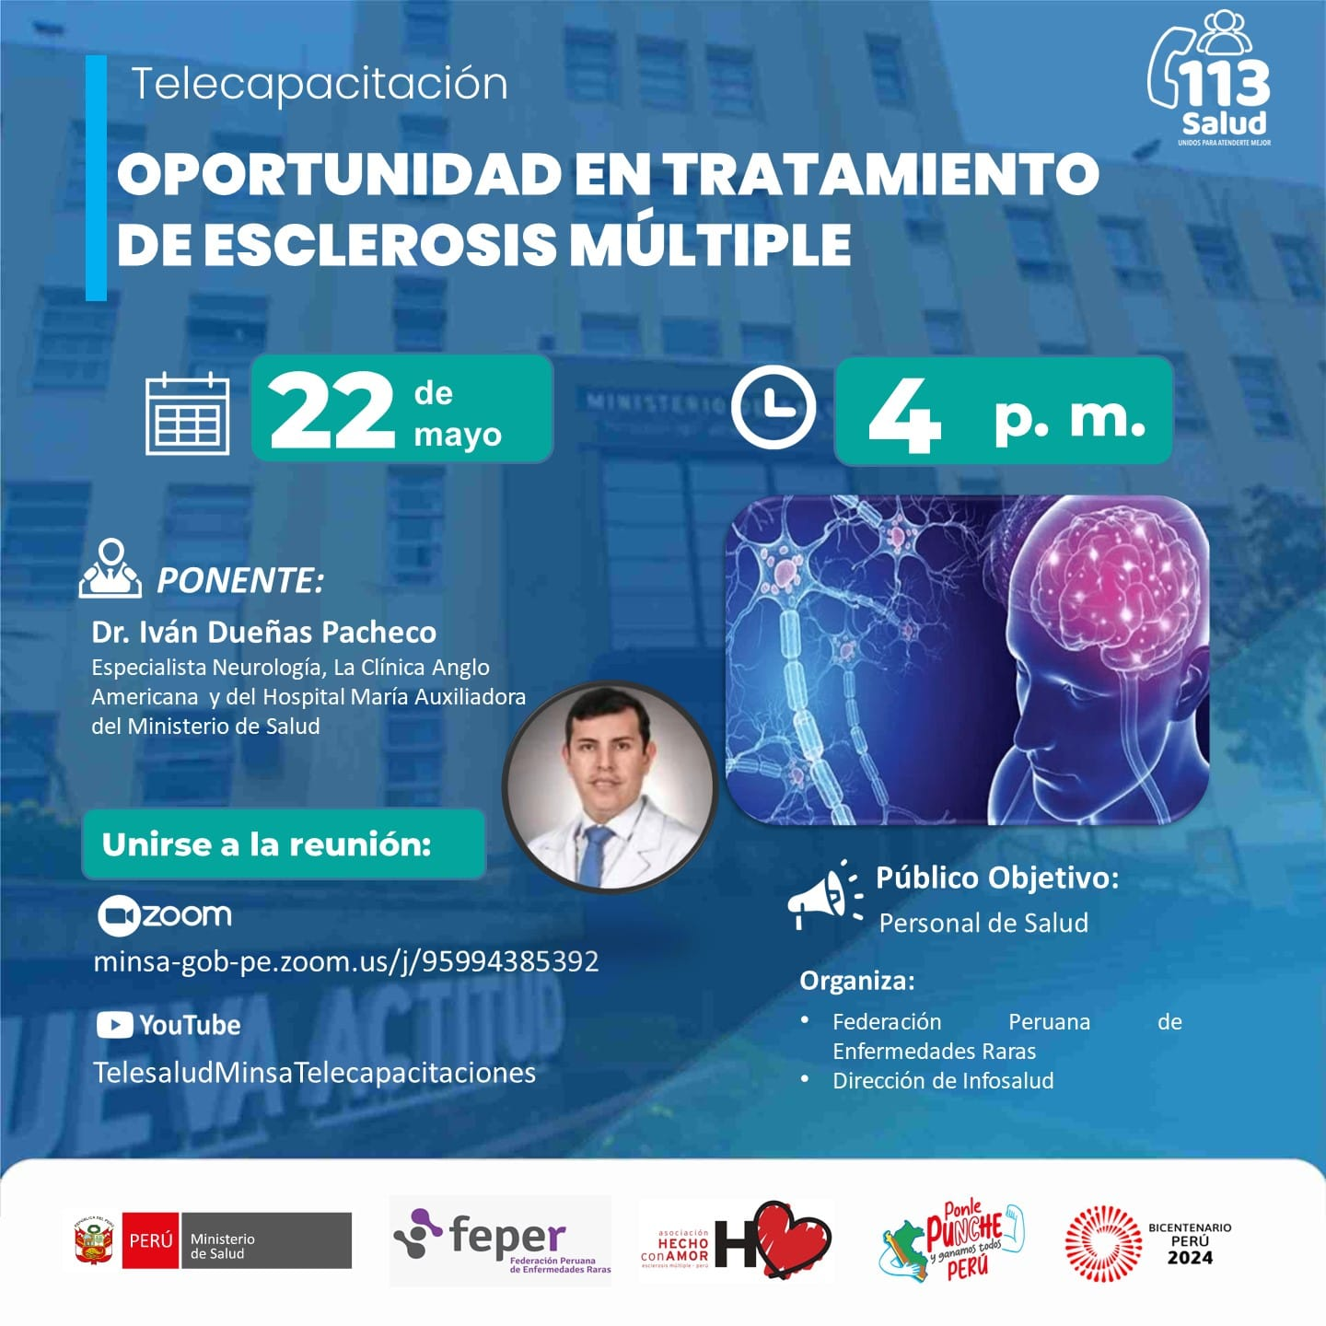
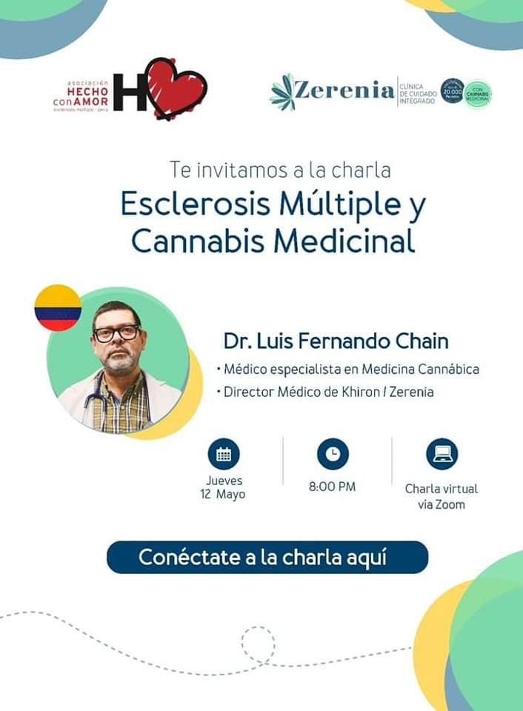
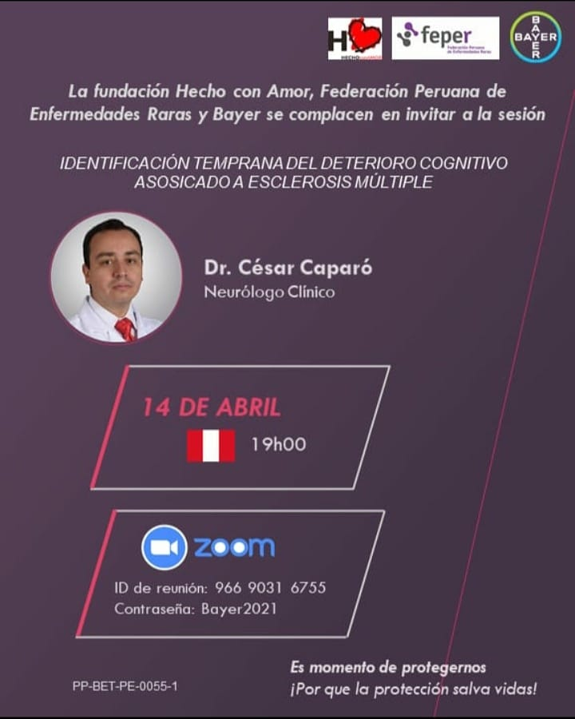
EDUCACIÓN Y CONCIENTIZACIÓN

Slide 8
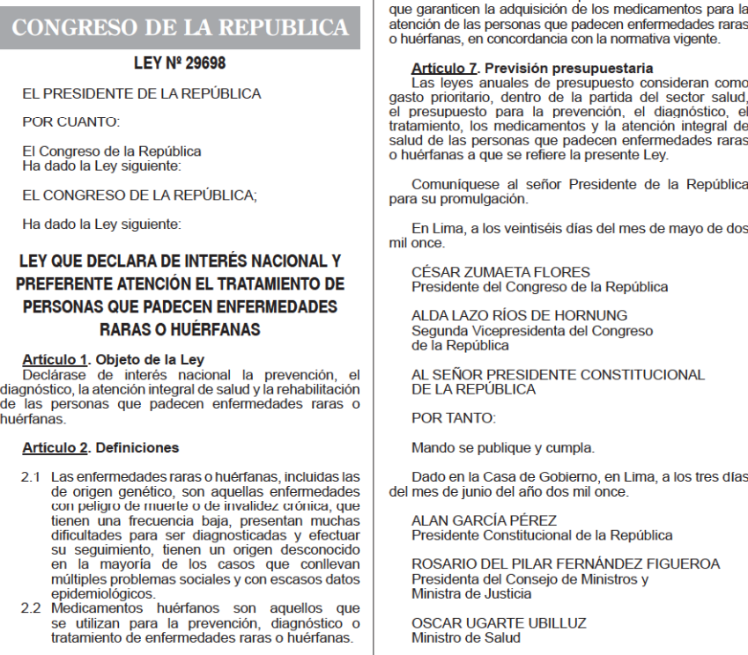
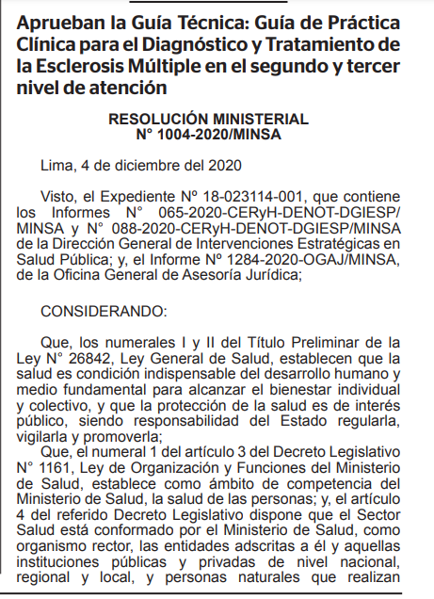
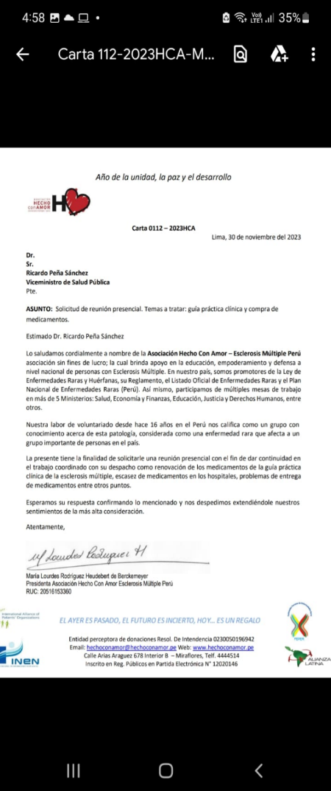
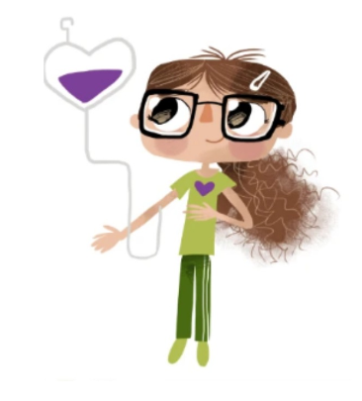
INCIDENCIA POLÍTICA
Desde su fundación, se logró liderar procesos para impulsar la aprobación de:
Ley N.°29698, “Ley que declara de Interés Nacional y preferente atención el tratamiento de personas que padecen enfermedades raras o huérfanas”.
Decreto Supremo N.°004-2019-SA, que aprueba el Reglamento de la Ley N° 29698, “Ley que declara de Interés Nacional y Preferente Atención el Tratamiento de personas que padecen Enfermedades Raras o Huérfanas”.
Resolución Ministerial N.°1004-2020/MINSA, que aprueba la “Guía de práctica clínica para el diagnóstico y tratamiento de la esclerosis múltiple en el segundo y tercer nivel de atención”.
Manual de Terapias Físicas (en español y en quechua).
Creación de la Federación Peruana de Enfermedades Raras – FEPER.
Promoción del Banco de Sangre para Enfermedades Raras.
En los últimos dos (2) años, se vienen realizando gestiones para desarrollar mesas de trabajo conjunto con el Director Ejecutivo de la Dirección de prevención y control de enfermedades raras no transmisibles, raras y enfermedades huérfanas; así como, con el Viceministro de salud pública, a fin de tratar temas como la escasez de medicamentos en los hospitales y realizar una actualización de la Resolución Ministerial N.°1004-2020/MINSA, que aprueba la Guía Técnica: “Guía de práctica clínica para el diagnóstico y tratamiento de la esclerosis múltiple en el segundo y tercer nivel de atención”.

Slide 9
TESTIMONIOS
En el 2003 conocí a la señora María Lourdes Rodríguez, presidenta de la Asociación
a través de una publicación que salió en el , por lo que la contacté al tener a mis hermanos con una
incapacidad que limitó su movilidad de por vida y desde entonces su apoyo ha sido vital para enfrentar la enfermedad, con charlas, con costos inalcanzables, pañales que son presupuesto aparte, una
clínica para mi hermana Gisela María, un colchón anti escaras para mi hermano Oscar Raúl, visitas y paseos recreacionales que valoramos muchísimo.
Carmen
Luis Roberto
Durante la , no nos abandonó, intercediendo con el Ministerio de Salud para que nos ,
proporcionándonos víveres que no teníamos y pañales, haciéndonos sentir que no estábamos solos.
Marco Antonio
Denilson
Carlos
Daniel
Susana
Paula
Milagros

Slide 10
ACCIONES A CORTO PLAZO
Propuestas legislativas
Liderar y promover la actualización de la R. M. N.°1004-2020/MINSA, que aprueba la “Guía de práctica clínica para el diagnóstico y tratamiento de la esclerosis múltiple en el segundo y tercer nivel de atención”.
Capacitación
Charla médica dictada el neurólogo Dr. Iván Dueñas Pacheco, el viernes 16 de agosto en el Colegio Médico de Cajamarca.
Campañas de salud
Diagnóstico y/o identificación de casos sospechosos de personas con Esclerosis Múltiple en la ciudad de Cajamarca, el 17 y 18 de agosto de 2024.
Desarrollo de Investigaciones
Situación actual del estado de salud física y salud mental en personas con esclerosis múltiple.
Diagnóstico exploratorio sobre barreras de acceso al servicio de salud en personas con esclerosis múltiple.

Slide 11
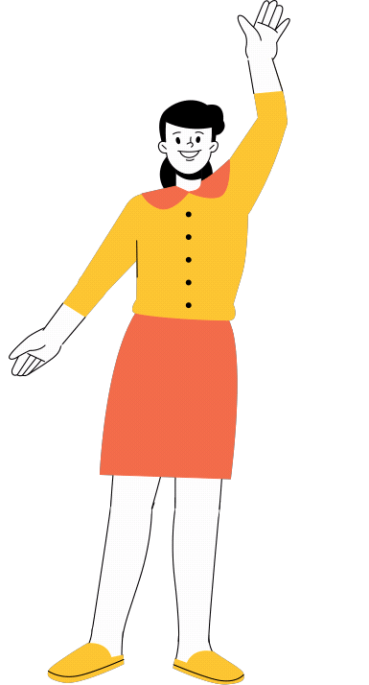
El “Premio Esteban Campodónico” por servicios directos a la sociedad organizado por la Universidad de Piura y Clover Foundation, contribuiría a la actualización de la guía practica clínica a fin de incorporar medicinas de ultima generación en el tratamiento de la Esclerosis Múltiple; así como, para fortalecer la capacitación al personal médico y la difusión en los pacientes a nivel nacional, continuando con labor que viene desempeñando la “Asociación Hecho con Amor Esclerosis Múltiple Perú”.
Nuestra visión a futuro es mejorar el acceso para el diagnóstico temprano (con mayor precisión) de la Esclerosis Múltiple en las zonas rurales del país; así como, la asequibilidad de los medicamentos para su tratamiento, liderar el desarrollo de investigaciones sobre Esclerosis Múltiple en el Perú e impulsar propuestas legislativas sobre los derechos de las personas diagnosticadas con Esclerosis Múltiple; además de, la necesidad de contar con pensiones, bonos o fondos (mejor calidad de vida) para las personas con escasos recursos.

Slide 12
ASOCIACION HECHO CON AMOR - ESCLEROSIS MÚLTIPLE PERÚ
MUCHAS
GRACIAS!!!

